Slide 1
中国科学技术大学新型微结构气体探测器的研制
周 意
核探测与核电子学国家重点实验室
中国科学技术大学
2016-11-11

Slide 2
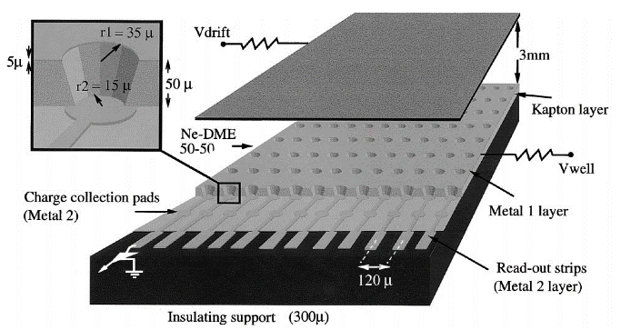
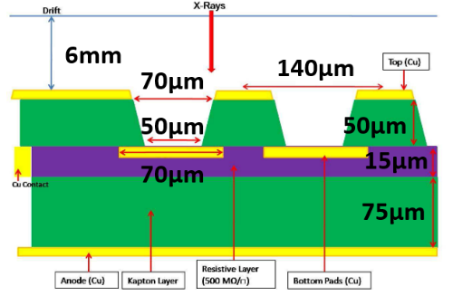
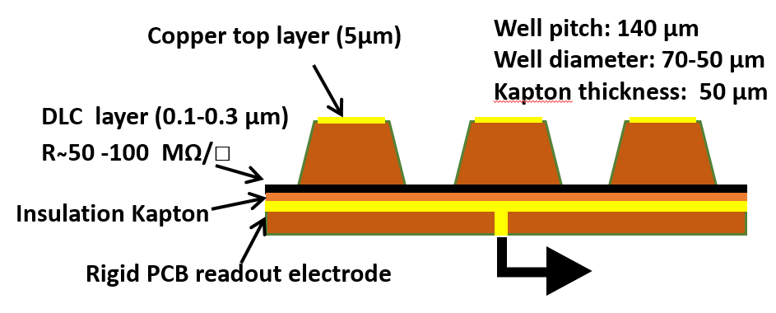
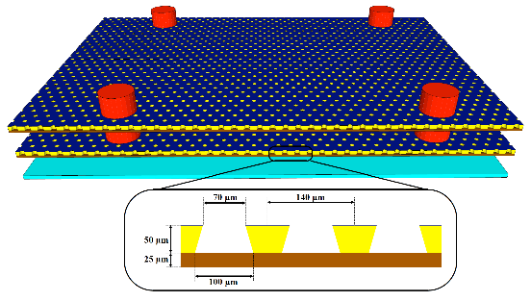
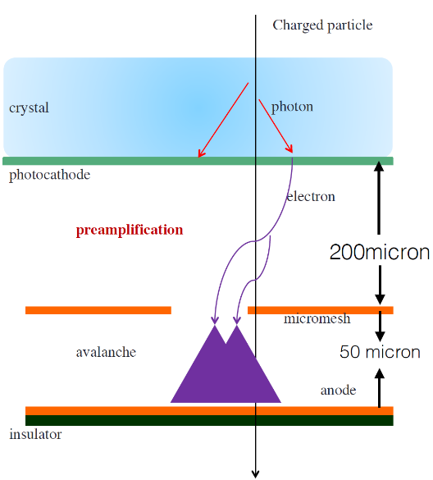
新型微结构气体探测器
Micro Resistive Well (μRWELL)
The WELL detector(～1997) → The “Blind” GEM detector (～2009) → The μRWELL detector (～2014) → FTM(～2015)
R. Bellazzini et al., NIM A 423 (1999) 125-134
G. Croci, Ph.D. Thesis, 2010
G. Bencivenni et al., JINST, 10, (2015), P02008
R. De Oliveira et al., arXiv:1503.05330v1
Precise timing Micromegas
Started from a RD51 common fund project (Awarded 3/2015):
Fast Timing for High-Rate Environments: A Micromegas Solution
T. Papaevangelou et al., Fast Timing for High-Rate Environments with Micromegas, arXiv:1601.00123v2

Slide 3
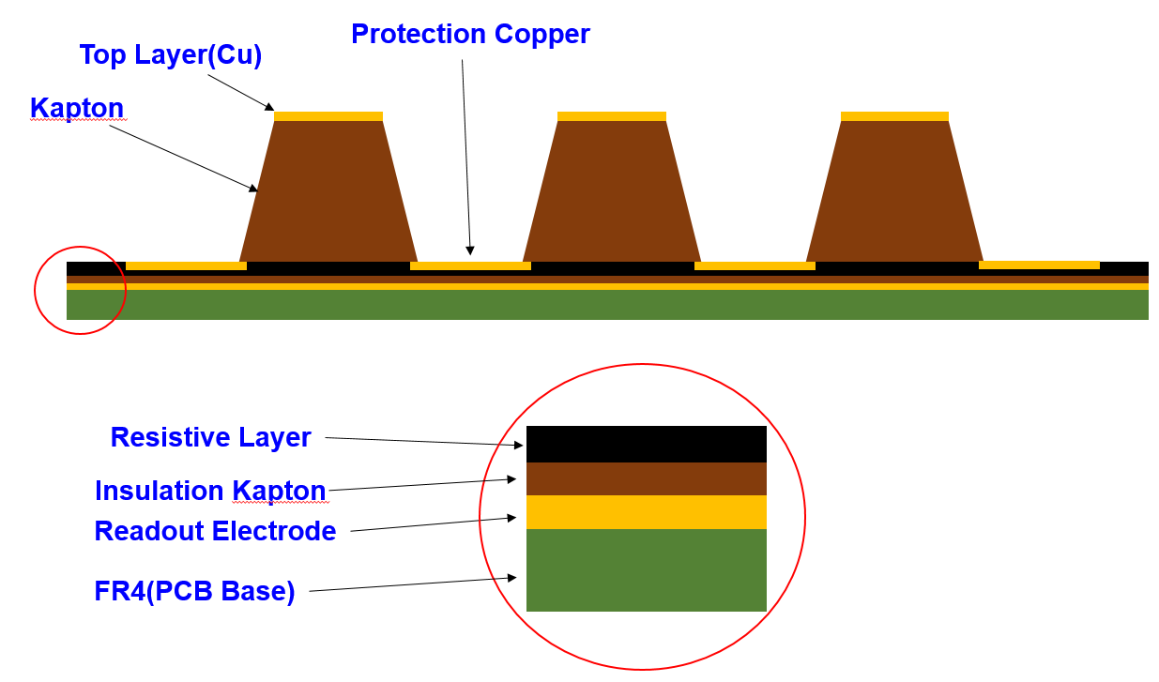
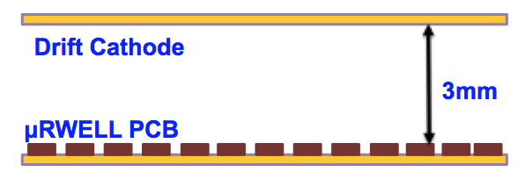

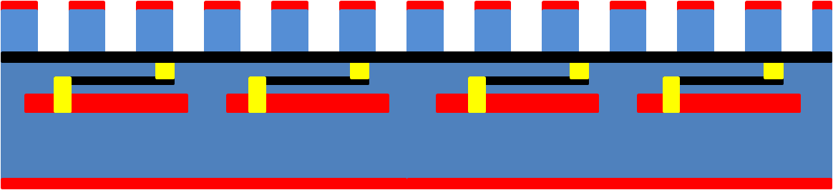
μRWELL PCB的结构示意图
Well Pitch: 140μm
Well diameter: 70μm/50μm
Kapton thickness: 50μm
μRWELL Detector
Resistive layer
R～100MΩ/□
μRWELL探测器的优点：
Low Rate Model (Single Resistive layer)
High Rate Model (Double Resistive layer)
1. 可以使用刚性或者柔性的底板，适用性强；
2. 简单的单层放大结构并且与读出板直接相连，没有传输区与感应区，增益均匀性更好;
3. 阻性电极的使用能够有效的抑制放电;
4. 探测器的安装过程简单快速，无需使用张膜，粘胶等复杂的工艺;

Slide 4
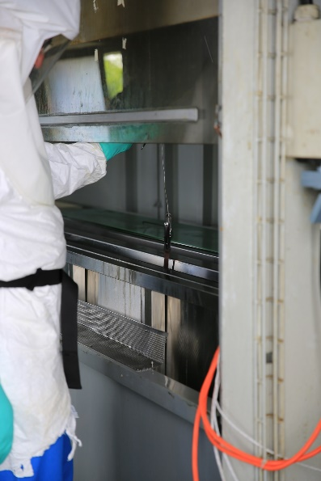
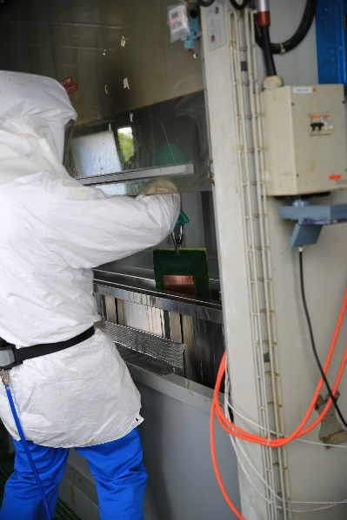
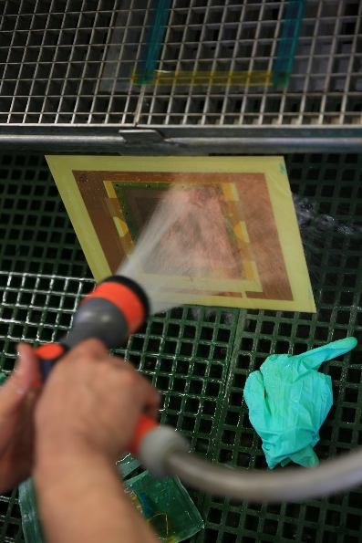
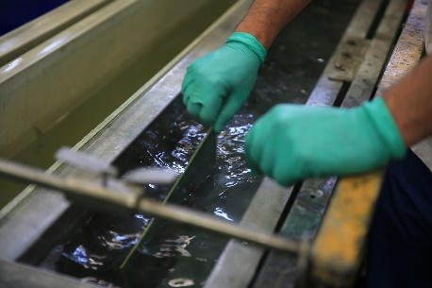
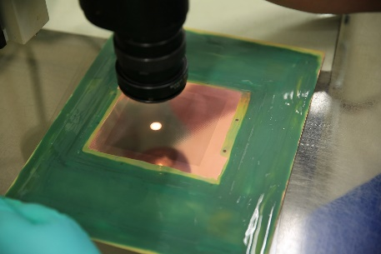
μRWELL探测器的制作过程1
Top Layer Patterning + Kapton Etching
刻蚀不够的话需要继续
刻蚀速度标定
Kapton刻蚀
肥皂水清洗
刻蚀结果检测
清水冲洗

Slide 5
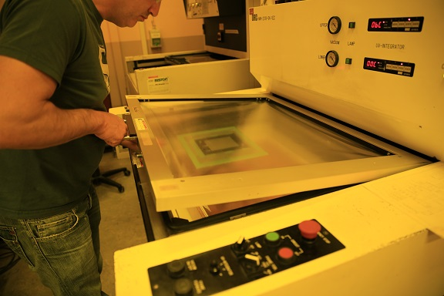
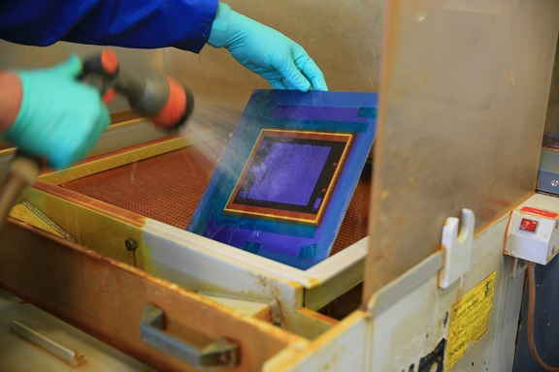
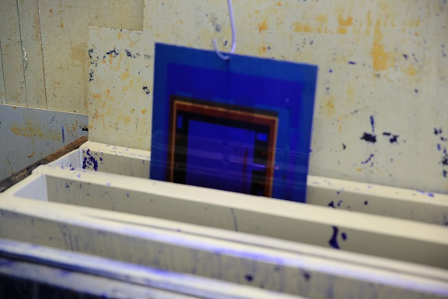
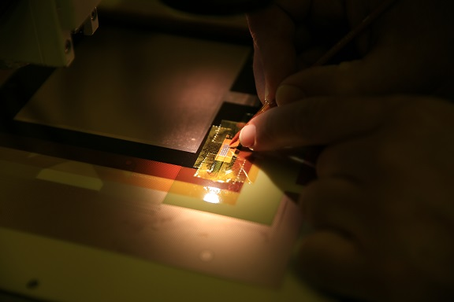
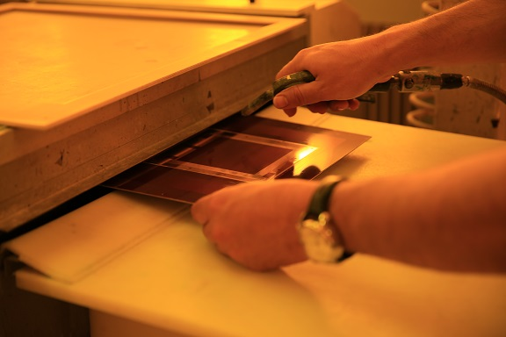
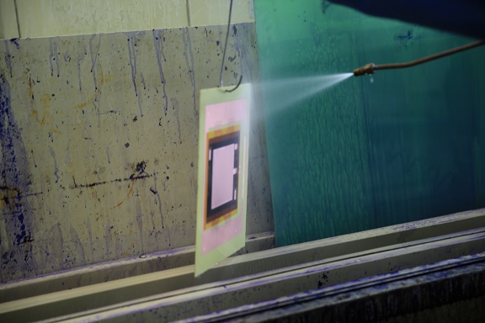
μRWELL探测器的制作过程2
Copper etching + Resistive layer connecting
掩膜+光刻
铜刻蚀
移除光阻材料
阻性电极与电压输入点连接
干燥
清洗

Slide 6
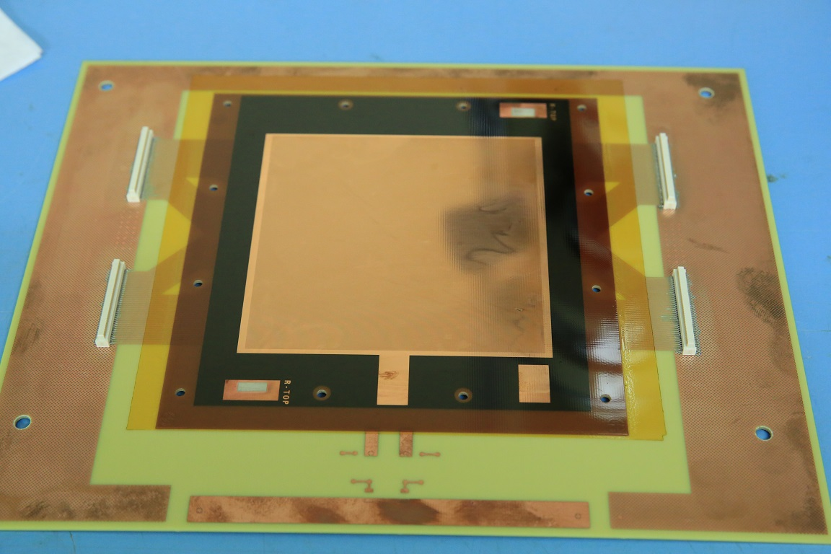
μRWELL PCB
阻性层
阻性层电压输入点
读出条
Special Thanks to:
R. De Oliveira and G. Bencivenni
for providing the readout PCB design and useful discussions;
A. Teixeira
for the manufacturing of this prototype.
阻性层电压输入点
绝缘Kapton
带井型结构的Kapton
上层铜电极电压输入点
漂移电极电压输入点

Slide 7
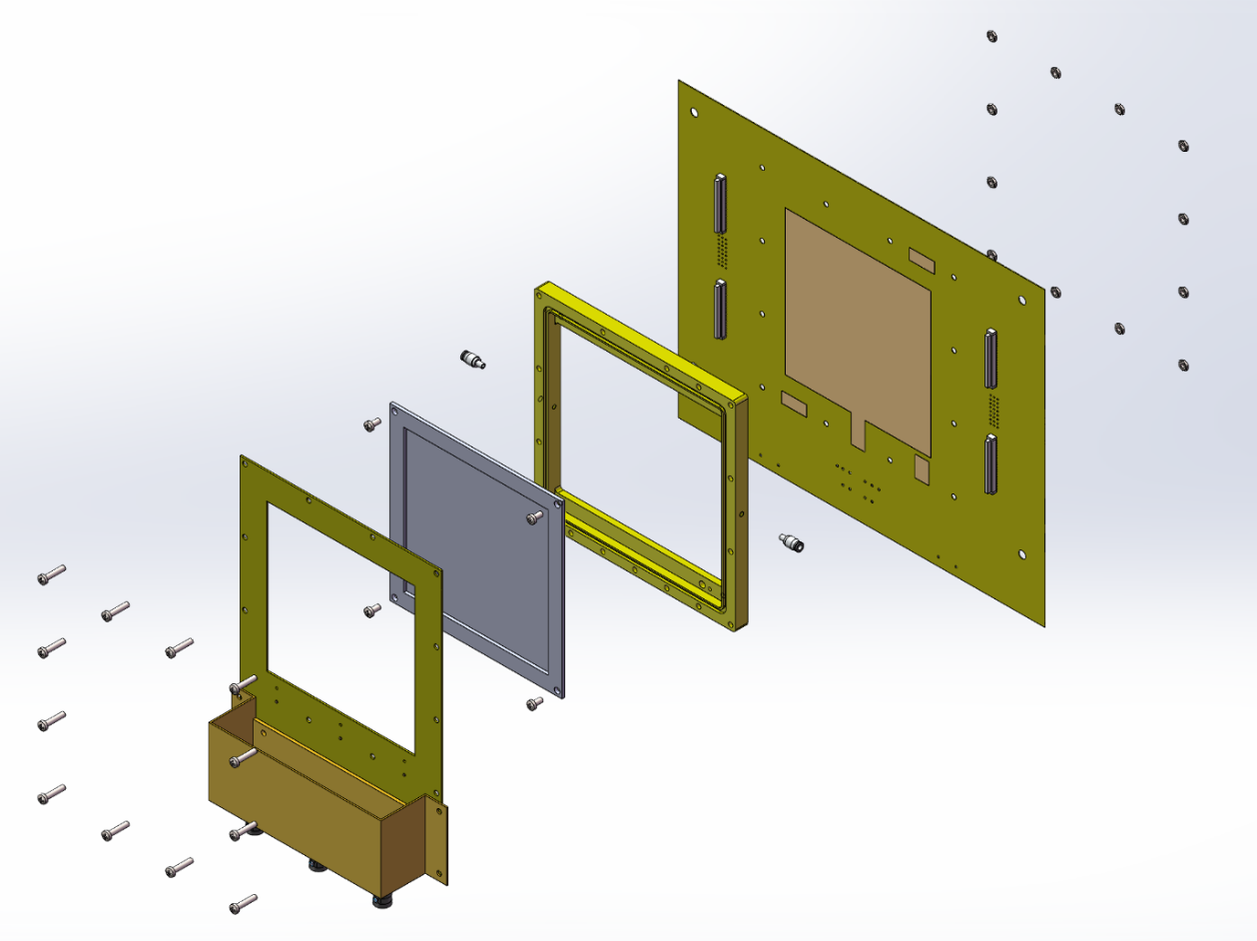
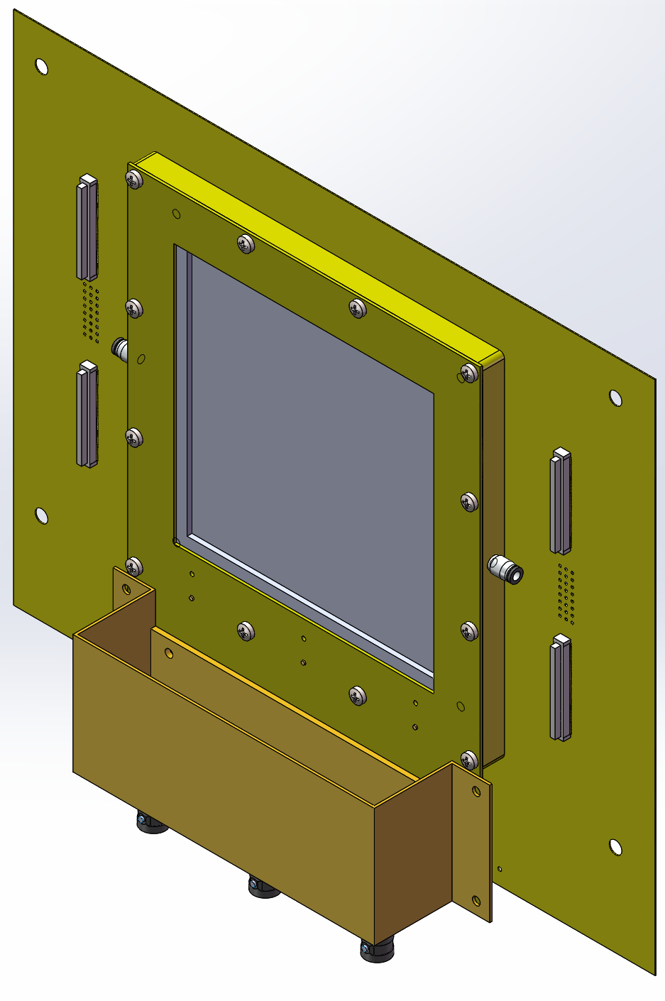
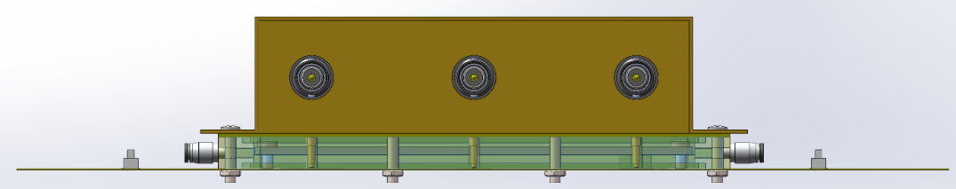
μRWELL探测器的结构
Gas in/out
Assembly
μRWELL PCB
Frame
Drift
Window

Slide 8
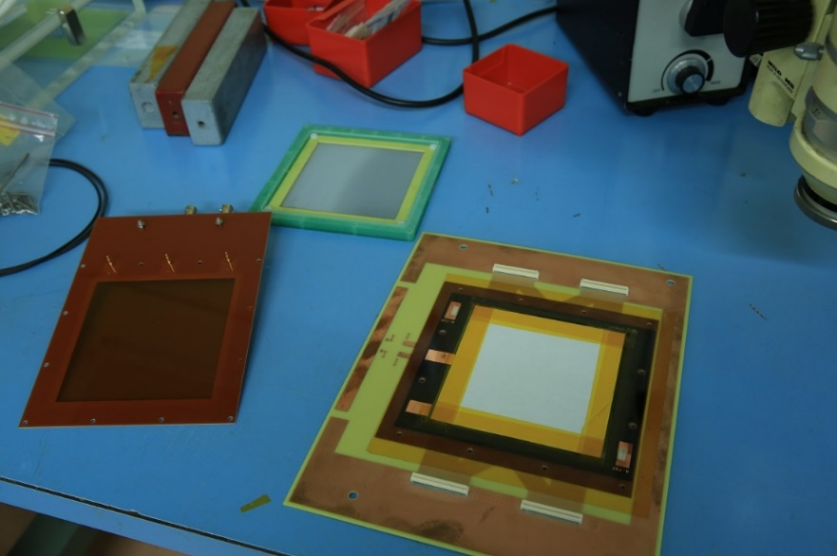
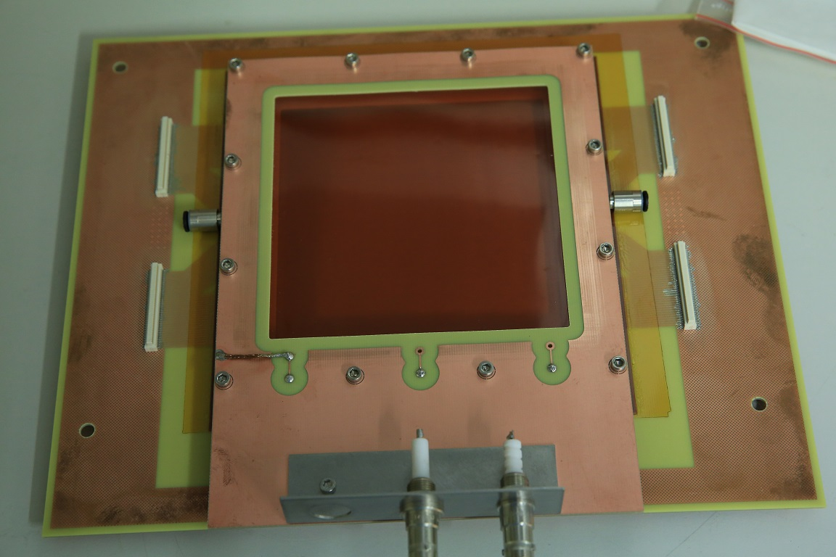
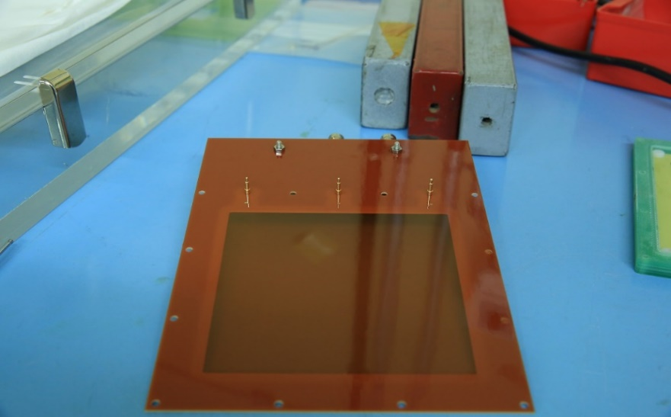
μRWELL探测器的安装
Drift+Frame
Window
uRWELL+Readout
Spring Contact Pins

Slide 9
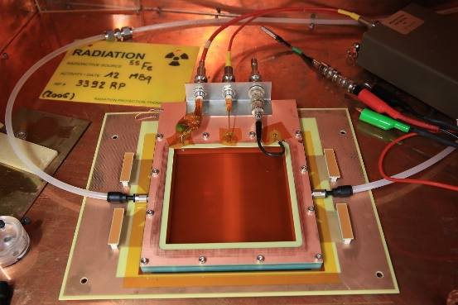
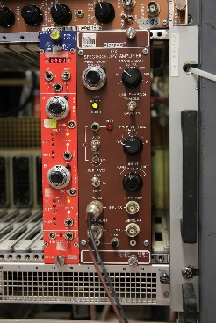
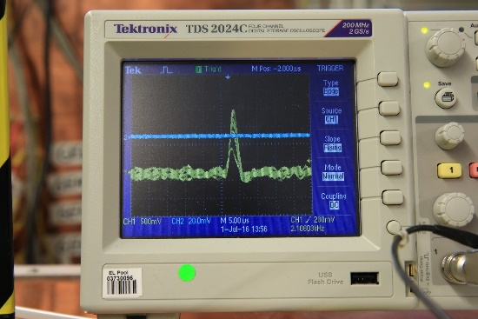
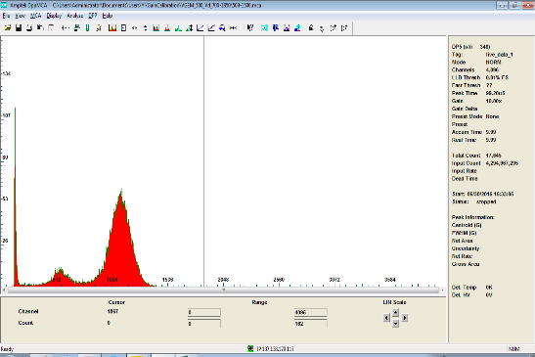
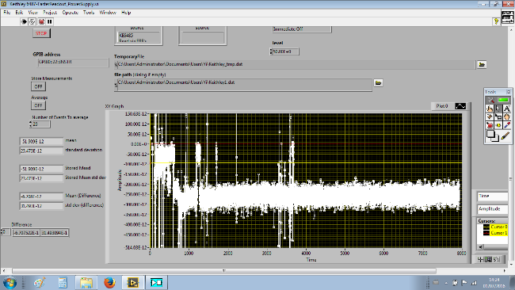
μRWELL探测器的测试
100k
1M
⁵⁵Fe
Drift
HV
2.2nF
Amplifier
MCA
Front output
Special thanks to CERN GDD Group
for providing the test platform and useful suggestions.
Rear output
Pre-Amplifier
Scope
Input
Energy
100k
100k
100k
Top Copper
HV
Bias
Input
1M
Resistive Layer
2.2nF
2.2nF
Keithley6487
Readout
Detector + Pre-Amplifier
Amplifier
Scope
MCA
Keithley6487

Slide 10
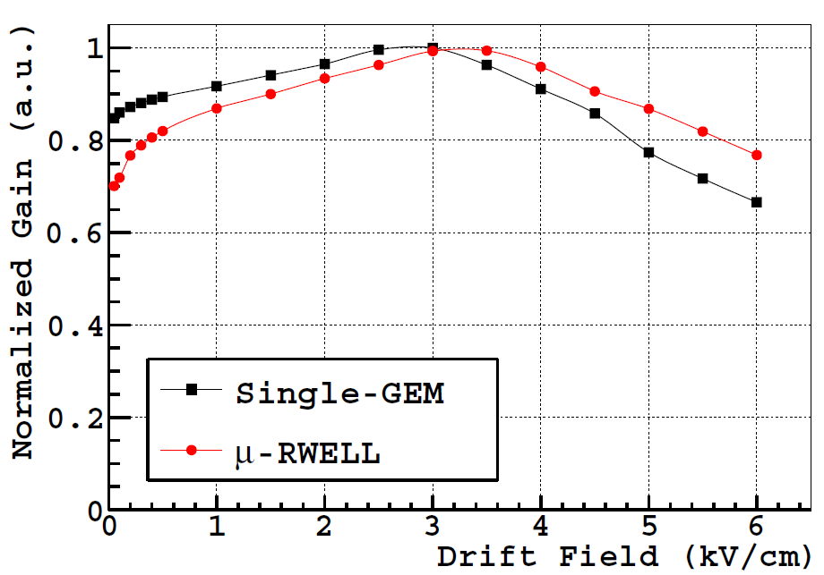
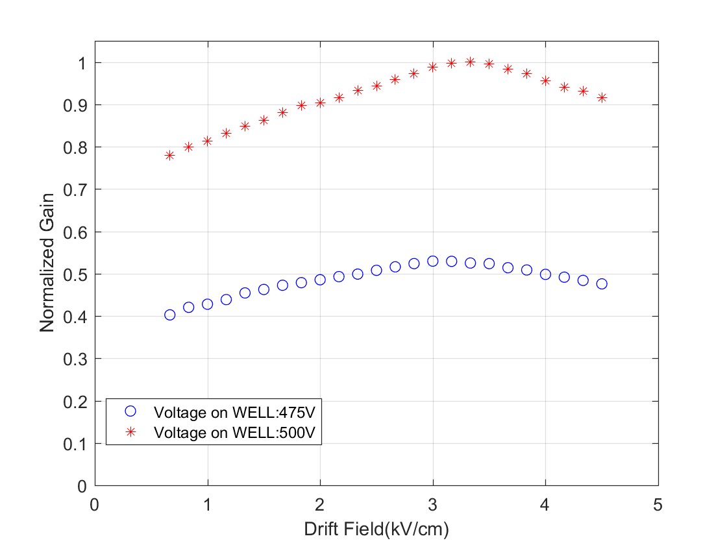
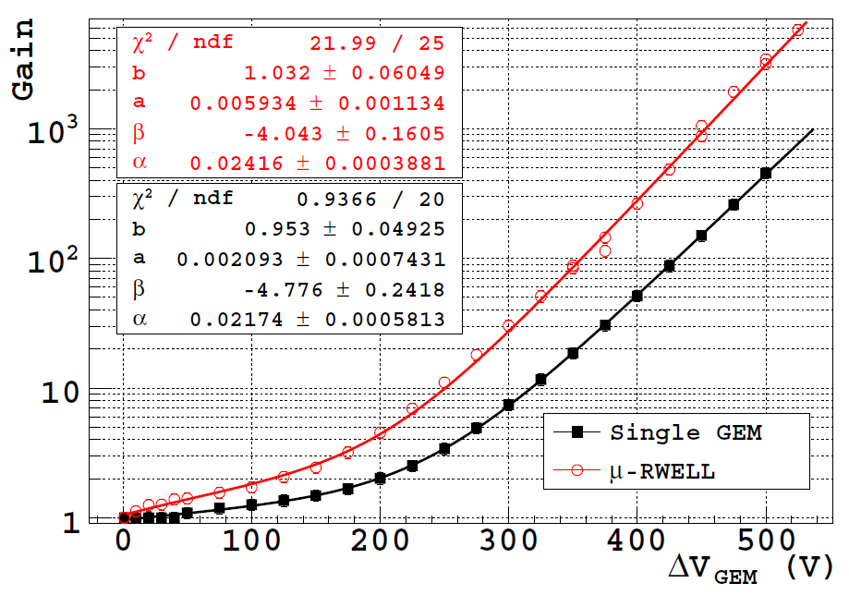
原初电子收集效率相对漂移场强度的变化
Collection efficiency of primary electrons .VS. Drift field
Gas: Ar/CO2(70/30)
Test of G. Bencivenni (G～2000)
ΔV_{GEM}～475V
Gas: Ar/CO2(70/30)
Gas: Ar/CO2(70/30)
G. Bencivenni et al., JINST, 10, (2015), P02008

Slide 11
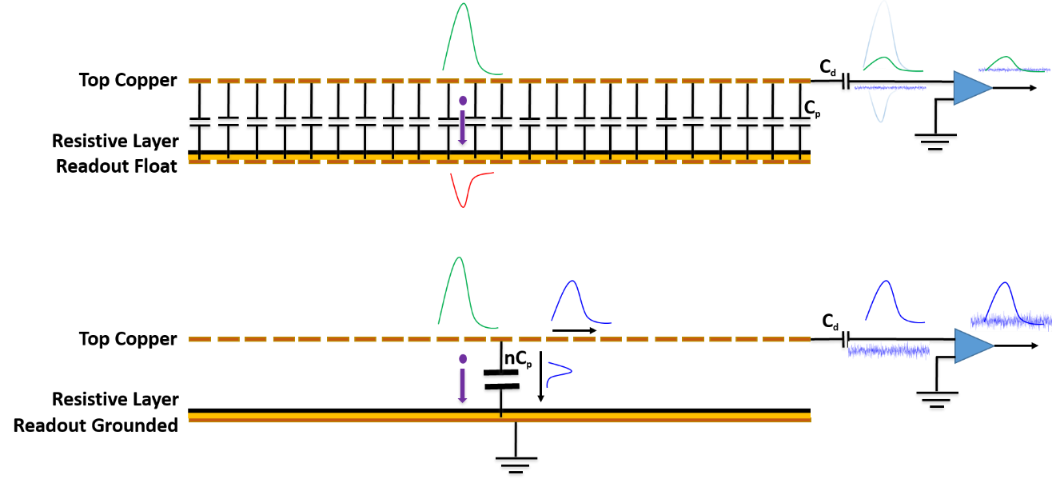
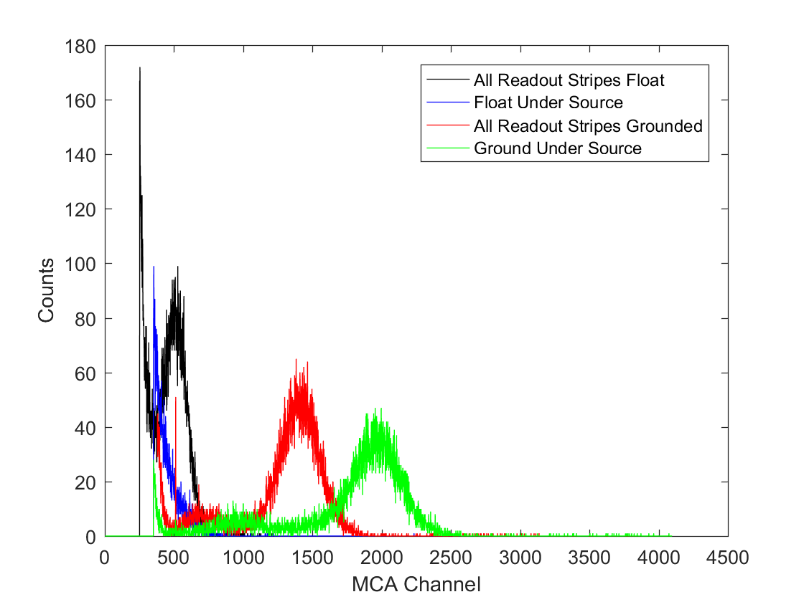
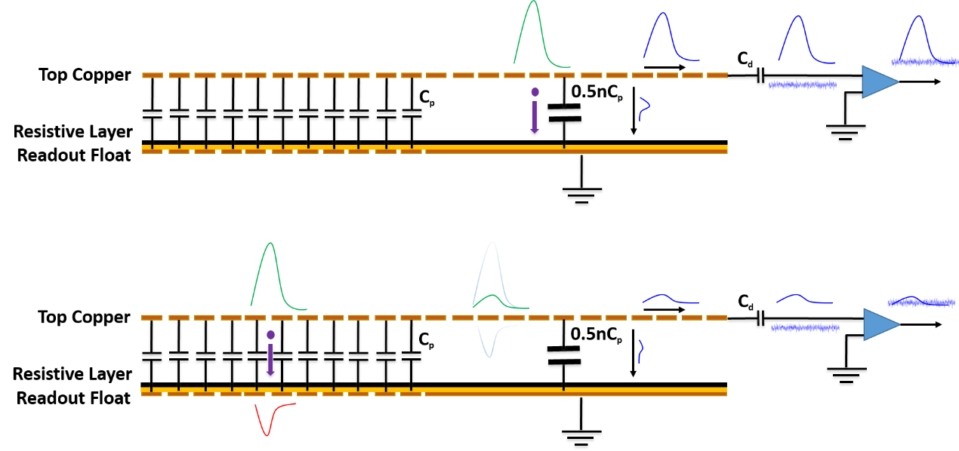
μRWELL探测器中的耦合测量
All float
All ground
Noise Level:
All GND>Source GND/Source float>All Float
Signal Amplitude:
Source GND>All GND>All Float>Source Float
Ground under source
Float under source

Slide 12
μRWELL探测器的下一步工作及应用
下一步工作:
探测器的有效增益，增益均匀性以及稳定性;
2. 有效区域内不同位置的计数率能力;
3. 位置分辨测量;
4. 高计数率(∼1 MHz/cm² for M.I.P)μRWELL探测器的设计和制作;
将来的应用:
SoLID实验中的径迹探测器(物质量小);
2. CEPC实验中数字强子量能器(DHCAL)的应用(厚度~3mm);
ATLAS前向μ子探测器/ATLAS Muon Tagger(计数率高);
简单快速的探测器安装过程

Slide 13
微结构气体探测器用于精确定时的意义
在当前的大型核与粒子物理实验中，粒子的飞行时间与位置是非常重要的物理参数。飞行时间测量是进行末态带电粒子鉴别的非常重要而常用的手段。对撞产生的高能末态粒子，高速飞过有限的距离，要求飞行时间探测器具有非常好的时间分辨能力，才能区分不同粒子之间速度上的差异，与动量测量相结合，从而实现粒子鉴别。精确的时间测量通常还是实验中的触发所需要的，同时还能用来有效压制本底计数。
随着对撞机的能量和亮度不断提高，对探测器的计数率能力提出了很高的要求，此外，随着实验规模的不断变大，还希望探测器具有较大的有效面积以及较低的造价。
具有高计数率，高时间分辨，可大面积制造的气体探测器是当前物理实验中一个非常迫切的需求。

Slide 14
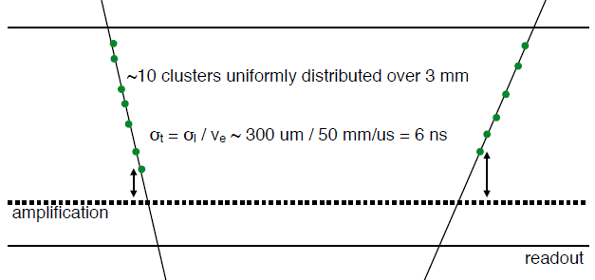
限制Micromegas时间分辨能力的因素
探测器的时间响应主要受限于漂移区的直接原初电离:
  → 原初电离发生位置的不确定性
  → 电荷在漂移过程中的扩散
  → 原初电子漂移速度慢
探测器的时间性能可以通过以下几个方面来改进：
  使所有的原初电子在距离Mesh相同的地方同时产生
  减小原初电子的漂移距离
  提高漂移区的电场强度
6 mm
100 μm
最大限度压制漂移区直接产生的原初电离

Slide 15
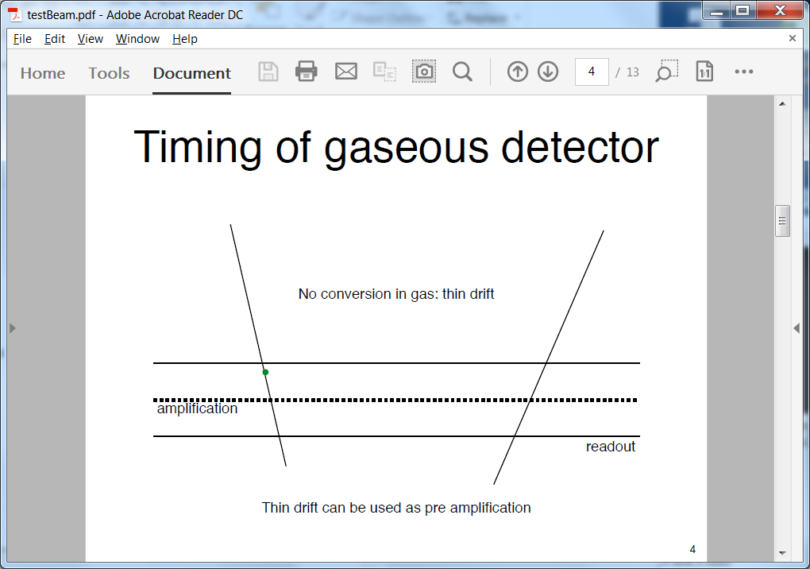
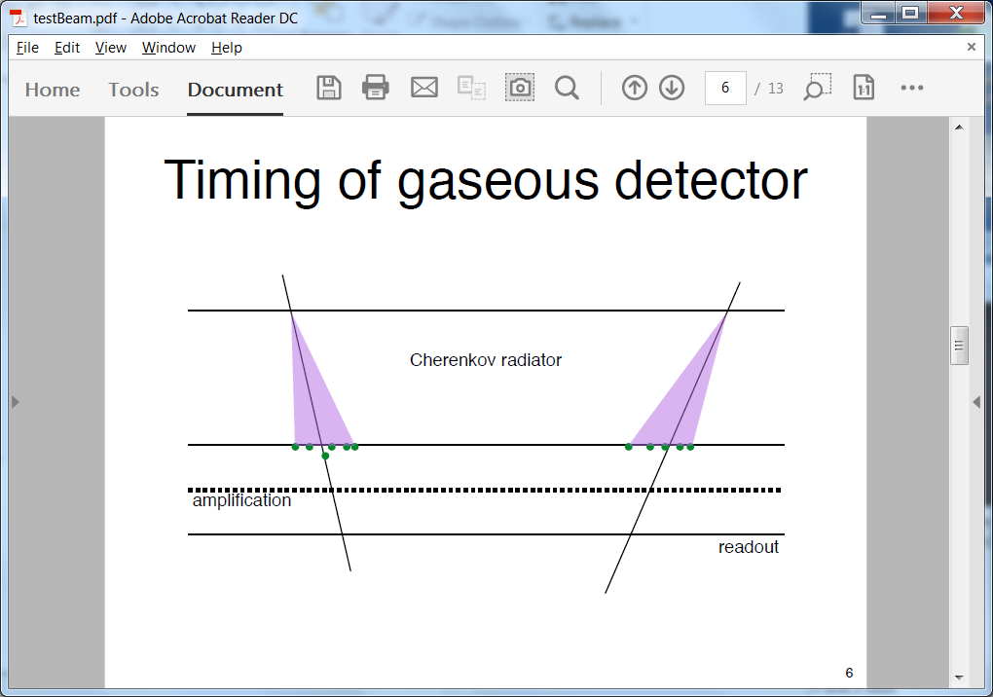
提高Micromegas时间分辨的方法
通过减小漂移区(200μm)来压制直接的原初电离，并适当增加漂移区电场强度
  限制电荷扩散
  增加原初电子的漂移速度
  使原初电荷在漂移区能够被预放大
200 μm
100 μm
使用Cerenkov Radiator+光阴极
  光电子全部从光阴极发射出来，与Mesh具有相同的距离
  漂移区的预防大能够：
  → 降低纵向扩散的影响；
  → 减小漂移区内气体直接电离的贡献；
200 μm
100 μm
Project goal:
single photoelectron time jitter ～100 ps
sufficient photoelectrons to reach timing response ～20 ps.

Slide 16






Picosecond Micromegas合作组
CEA (Saclay)
T. Papaevangelou , I Giomataris, M. Kebbiri, M. Pomorski, T. Gustavsson, E. Ferrer-Ribas, D. Desforge, I. Katsioulas, G. Tsiledakis, O. Malliard, P. Legou, C. Guyot, P. Schwemling
CERN
L. Ropelewski, E. Oliveri, F. Resnati, R. Veenhof, H. Muller, F. Brunbauer, M. van Stenis, M. Lupberger, T. Schneider, D. González Díaz*
NCSR Demokritos
G. Fanourakis
Princeton University
S.White, K.T. McDonald, Changguo Lu
University of Thessaloniki
S. Tzamarias
University of Science and Technology of China (USTC)
Yi Zhou, Jianbei Liu, Zhiyong Zhang
* Present Institute: University of Santiago de Compostela

Slide 17
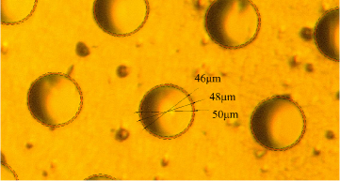
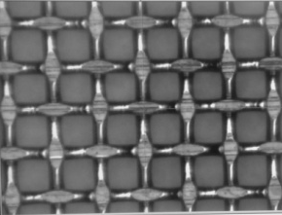
两种Picosecond Micromegas的结构
反射式光阴极:
光敏材料镀在网格的上表面，激发出来的光电子沿电场线进入放大区
离子回流小 → 抗辐照能力强
  光阴极看不到雪崩 → 没有光子反馈
  光电子提取效率相对较高
  光在晶体与工作气体的界面上会发生反射
  光电子漂移的路径变化比较大
  只能使用Microbulk或者光学透过率小的丝网
透射式光阴极:
光敏材料镀在镀铝(或者其他金属)的MgF₂窗上 (drift electrode)
  预放大区的存在使得探测器的长时间工作稳定性更好
  整体增益相对更高
  可以使用更多的MM技术以及探测器工作条件进行测试
  探测器的主体与光阴极是分开的，测试与应用更方便
  光电子提取效率相对较低
  打火对光阴极会有损伤
  离子回流会带来老化问题
crystal
photon
electron
photocathode
micromesh
avalanche
anode
insulator
crystal
photon
photocathode
electron
preamplification
micromesh
avalanche
anode
insulator

Slide 18
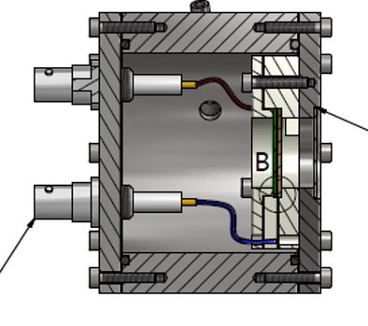
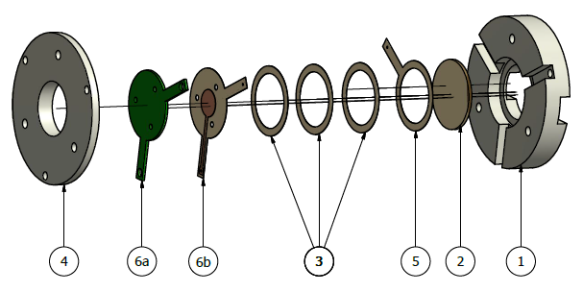
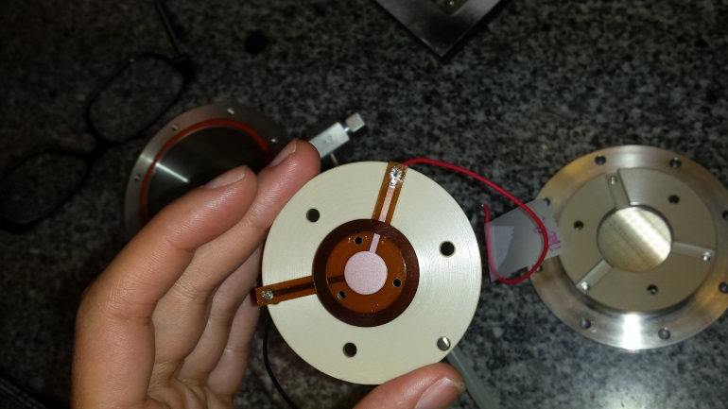
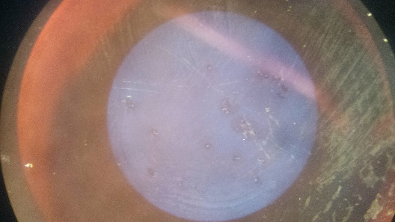
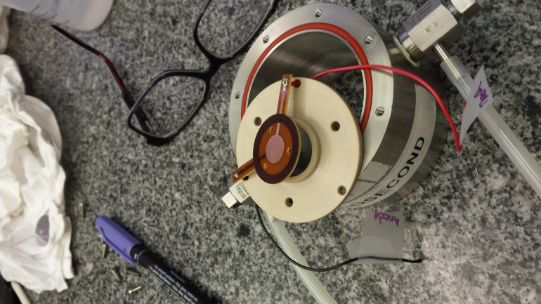
Picosecond Micromegas探测器原型
Tests with UV lamp / laser ➔ quartz windows
Sensor:
Microbulk Micromegas ø 1cm
Possibility to deposit CsI on the mesh surface
Capacity ~ 35 pF
Bulk Micromegas ø 1cm
Capacity ~ 5 pF
Amplification gap 64 / 128 / 192 μm
Thin-mesh Bulk Micromegas (~5 μm)
High optical transparency
Amplification gap 128 μm
Ensure homogeneous small drift gap & photocathode polarization
Photocathodes: MgF2 crystal +
  Metallic substrate + CsI
  Metal (Cr, Al)
  Metallic substrate + Diamond
  Boron-doped diamond
New stainless steel chamber for sealed mode operation
Very thin detector active part (<5 mm)

Slide 19
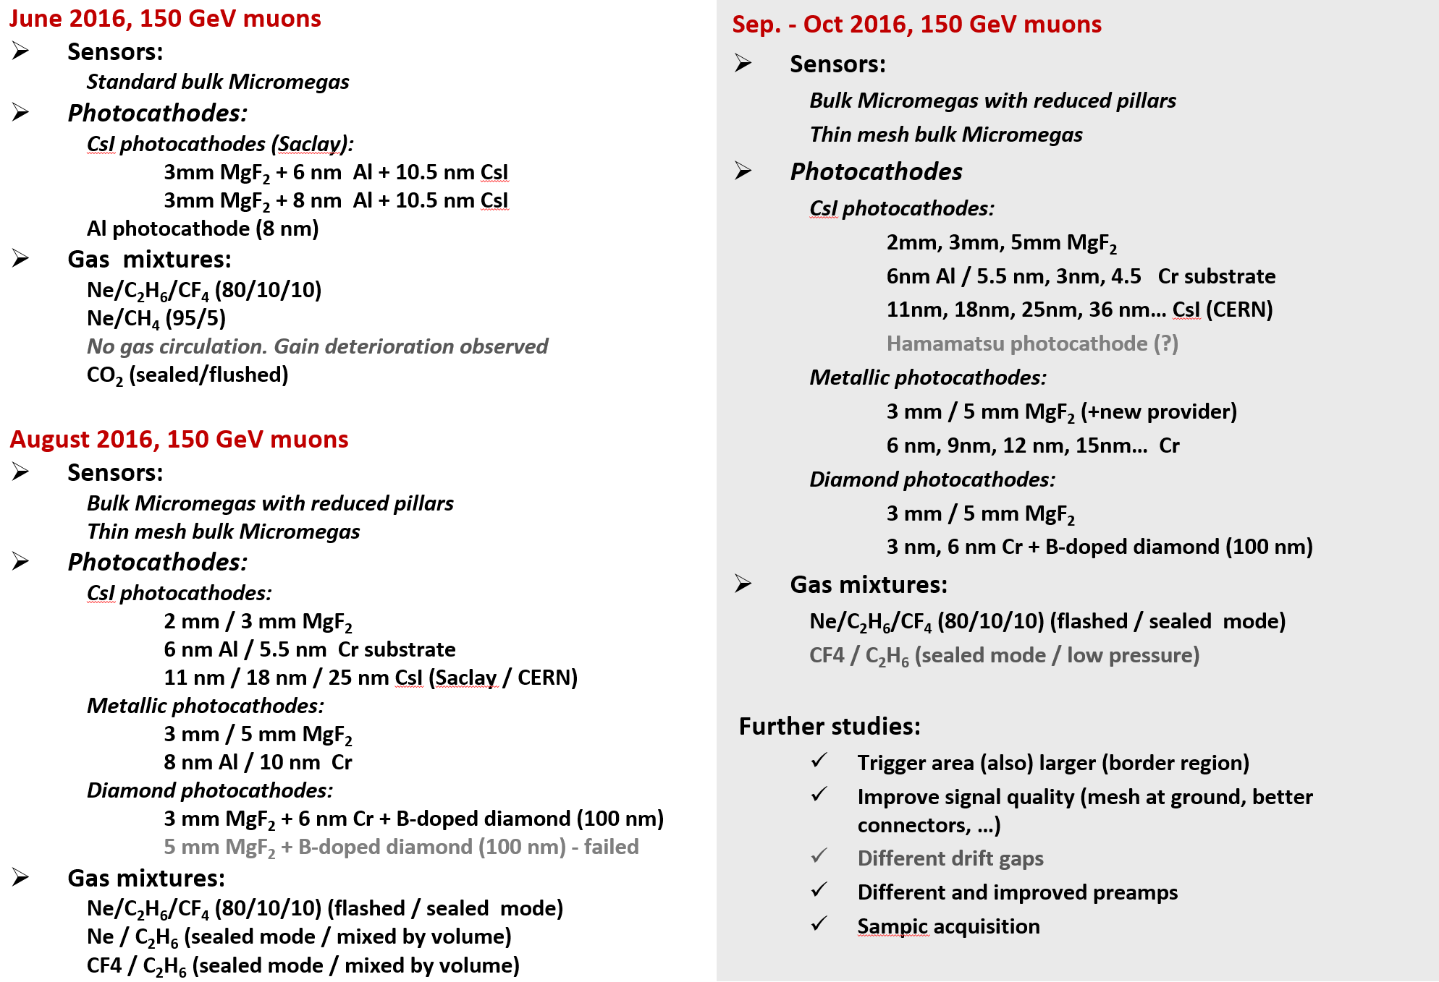
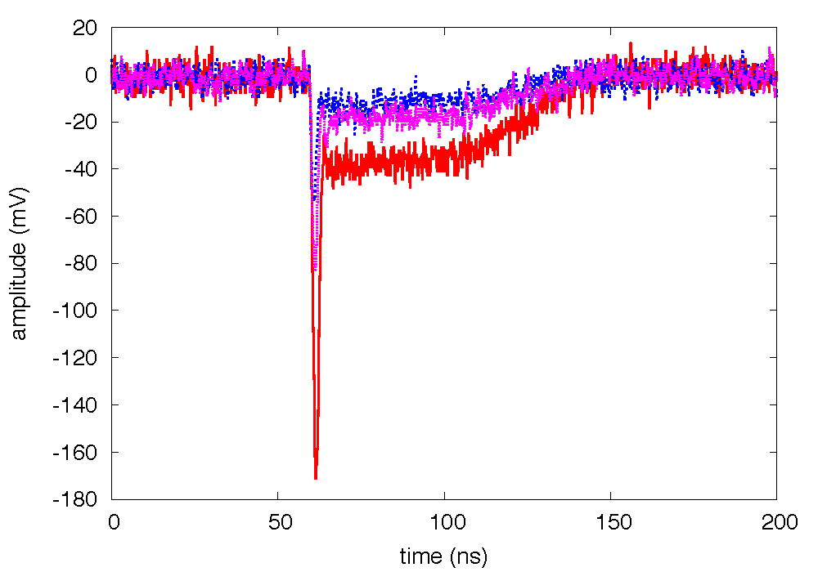
2016年束流测试
Trigger: coincidence of two 5x5 mm² scintillators and a veto downstream (avoid showers)
Tracker: three GEMs to measure where the triggered particle passed (reject showers too)
Time reference: two Hamamatsu MCP-PMTs (160 ps rise time)
Tracking acquisition: APV25 + SRS
Timing acquisition: CIVIDEC C2 preamp + 2x 2.5 GHz LeCroy scopes (synchronized with the tracker) and SAMPIC

Slide 20
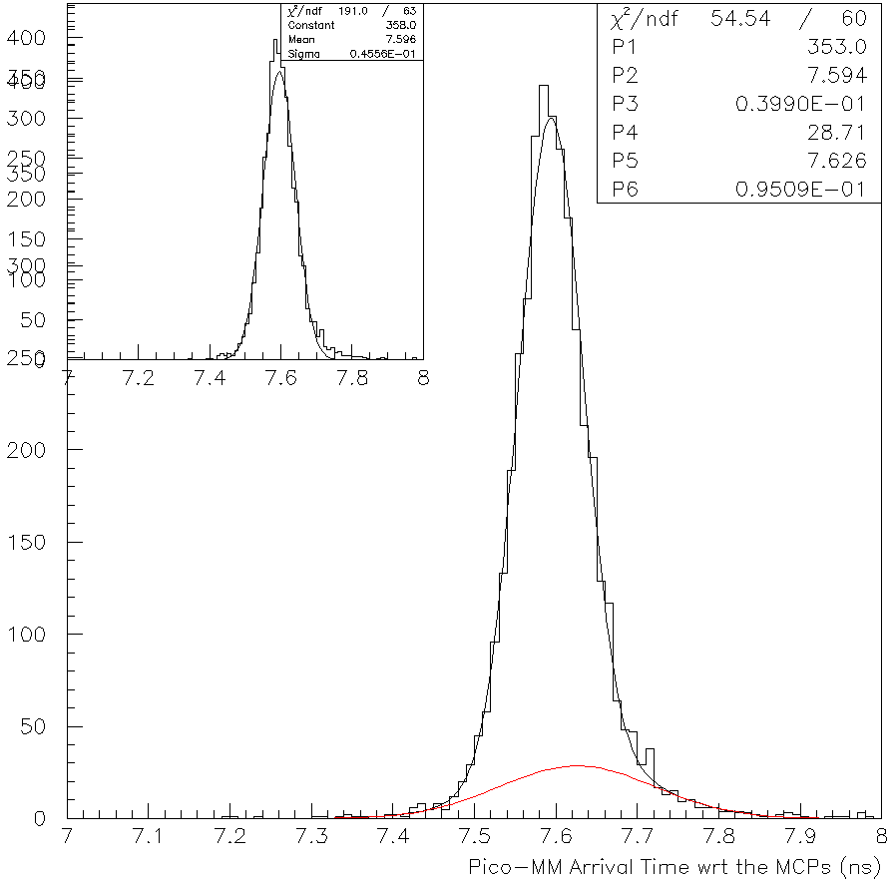
时间分辨测试的典型结果及下一步工作
中国科大下一步的工作:
对不同光阴极，不同探测器模式的详细测试
  金属光阴极
  Polycrystalline diamond光阴极
  反射式Picosecond Micromegas的测试
尝试使用Polycrystalline diamond作为二次电子发射体
  把MgF2晶体+ 光阴极换成二次电子发射体
    适应性与抗辐照能力更强
    不再需要辐射体，可以更加灵活的选择涂层的基材
    涂层厚度能够达到1 μm左右!
  寻找其他二次电子产额较高的材料
  (Doped-) diamond deposition, DLC, graphene…
Single Gaussian: ～46ps
Double Gaussian: ～40ps
Thank You

